Slide 1
CIAO BAMBINI
OGGI REALIZZEREMO UN CESTINO A FORMA DI CONIGLIETTO CON TANTE GOLOSE UOVA DI CIOCCOLATO!
OCCORENTE:
2 CARTONCINI BIANCHI
MODELLO
UOVA DI CIOCCOLATO
OVATTA
GESSETTI
COLLA STICK
FORBICI

Slide 2
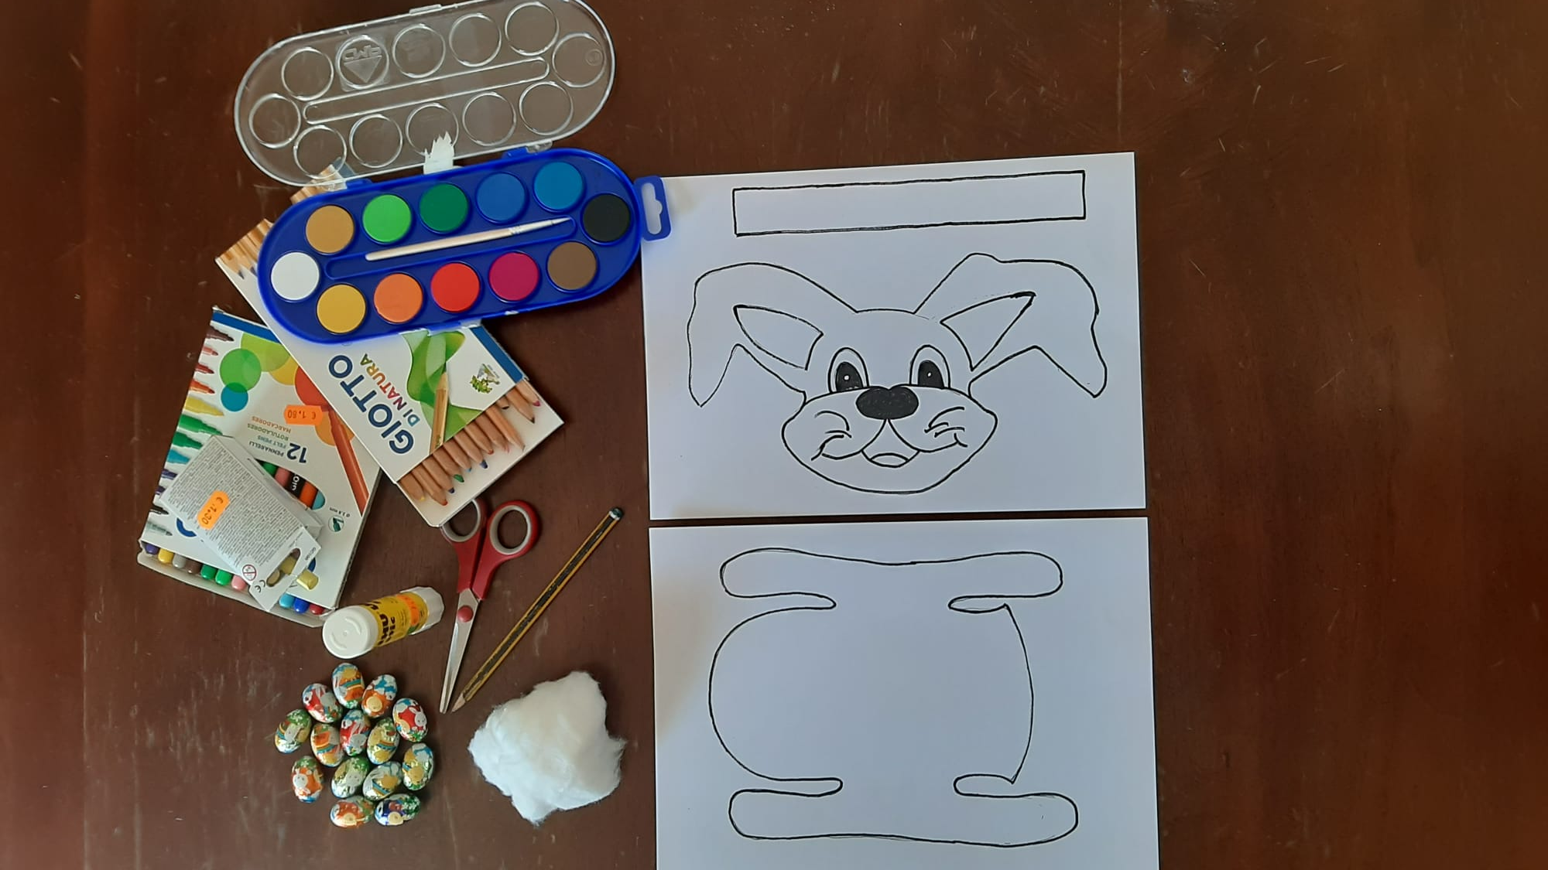
IL CESTINO CONIGLIETTO

Slide 3
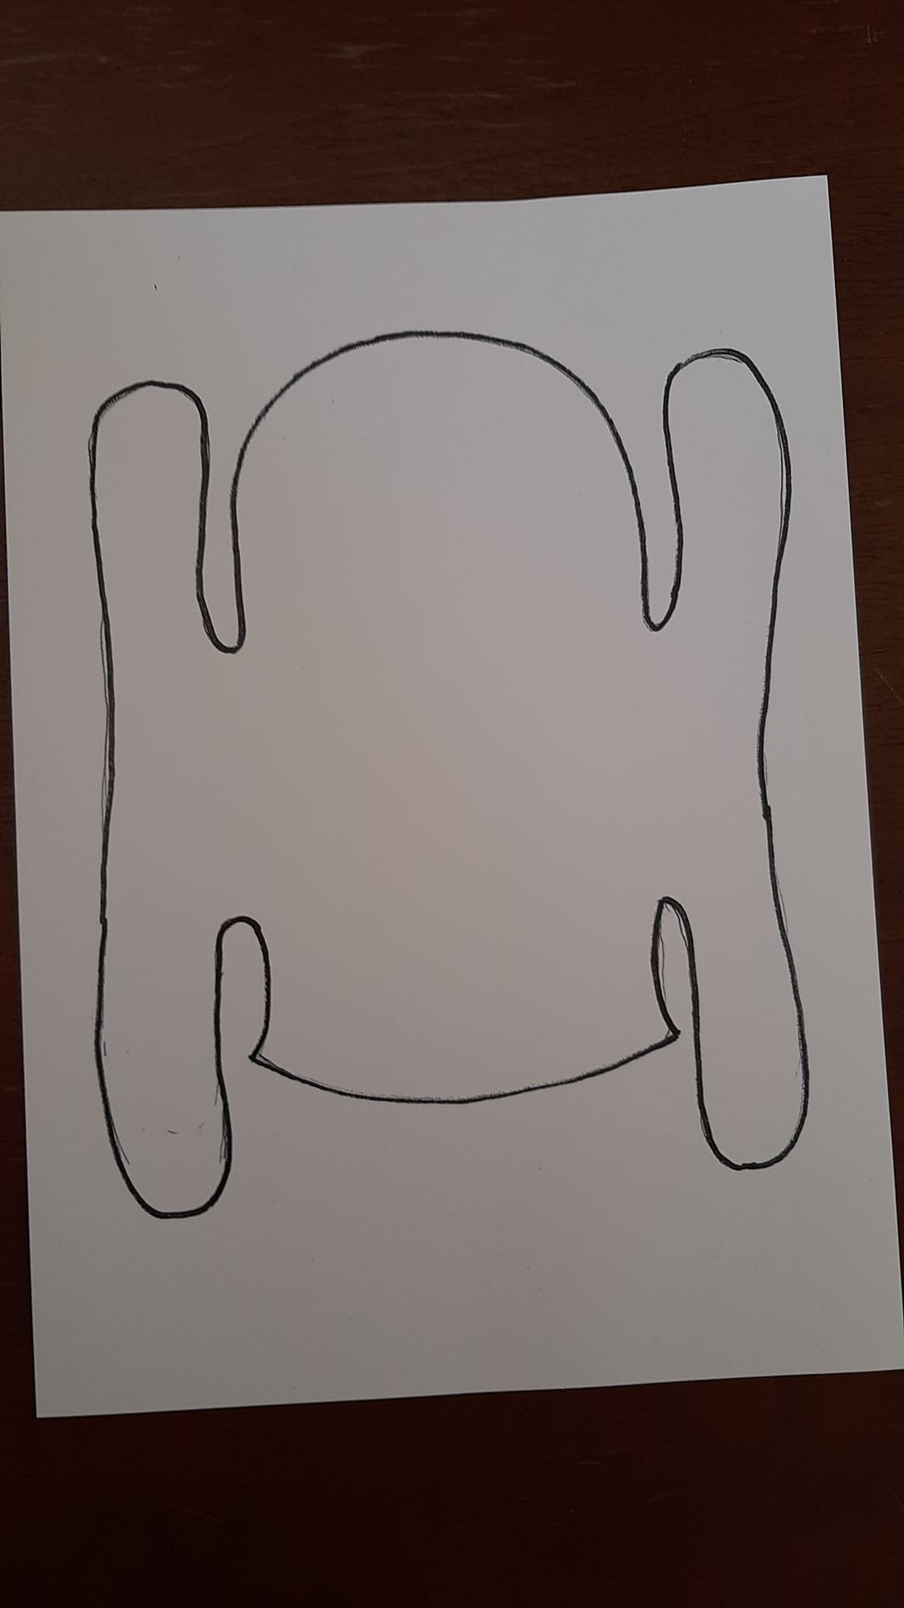
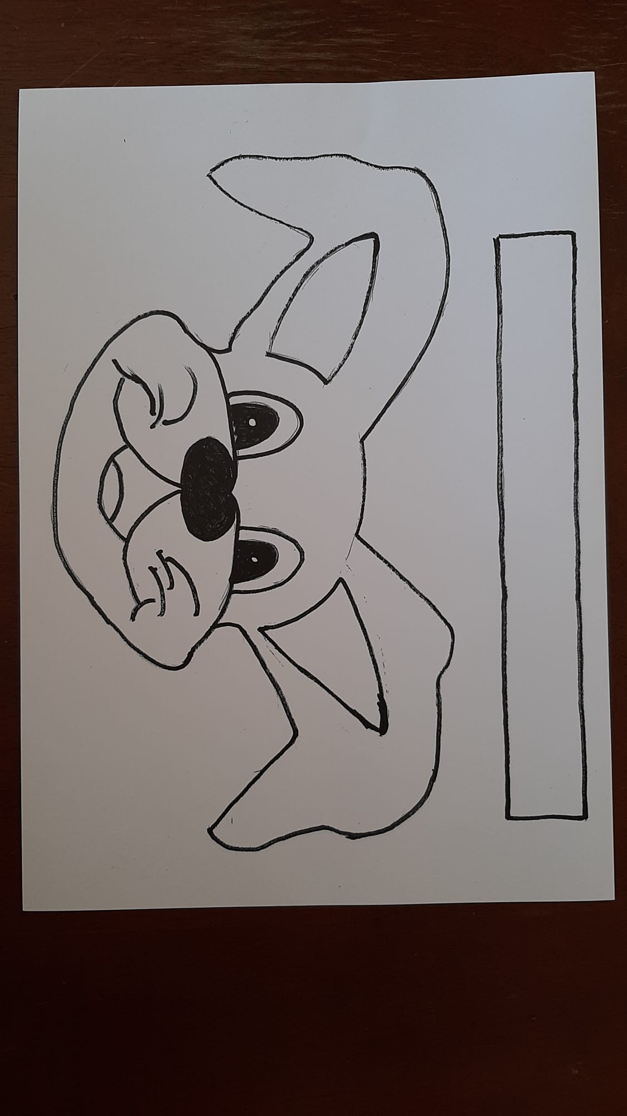
STEP 1: RIPORTIAMO SUL CARTONCINO BIANCO LA SAGOMA DEL VISO DEL CONIGLIETTO, IL CESTINO E IL MANICO

Slide 4
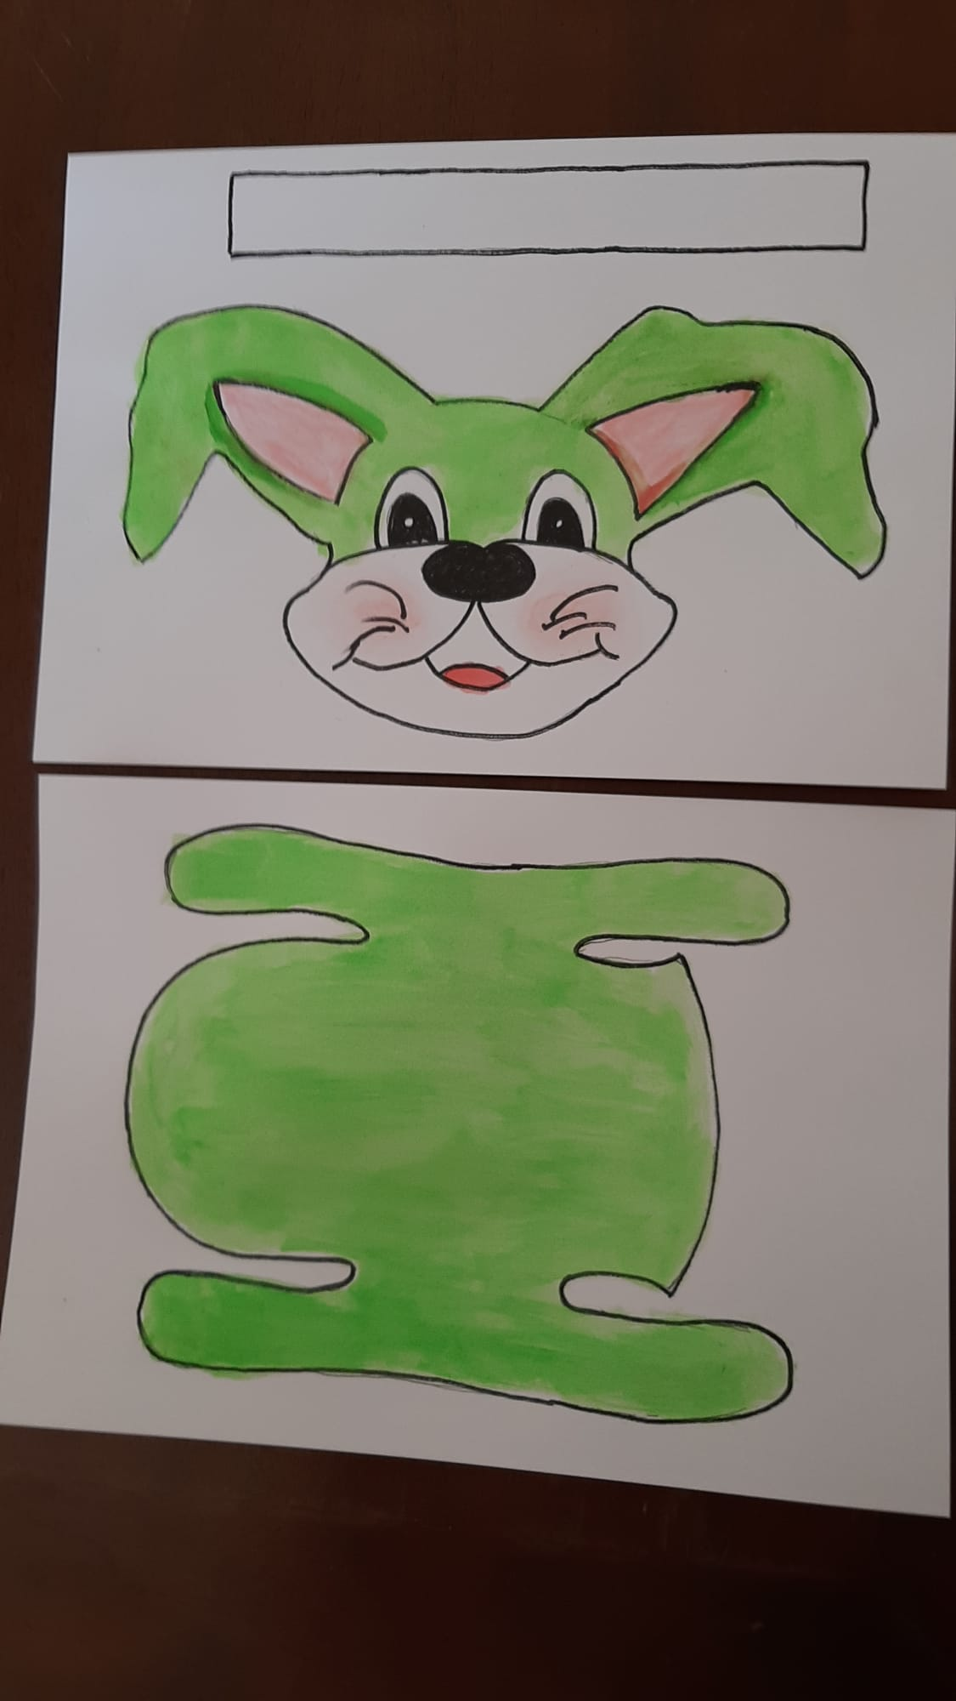
STEP 2 : COLORA A PIACERE CON GESSETTI, TEMPERA, PASTELLI O PENNARELLI IL CESTINO E LE ORECCHIE DEL CONIGLIETTO (L’INTERNO DELLE ORECCHIE ROSA) IL MANICO RESTA BIANCO.

Slide 5
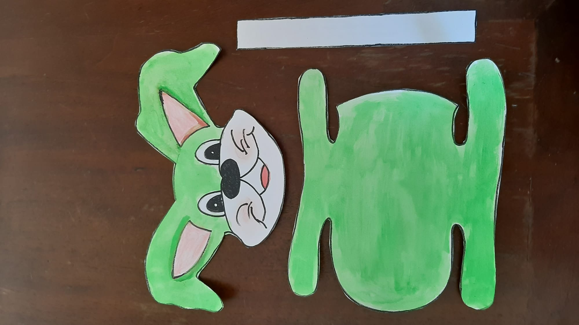
STEP 3: RITAGLIA E ASSEMBLA : PER IL CESTINO OCCORRE PIEGARE LE ALETTE FISSANDOLE TRA LORO
QUI INCOLLIAMO IL BATUFFOLO DI OVATTA
QUI INCOLLIAMO IL VISO DEL CONIGLIETTO

Slide 6
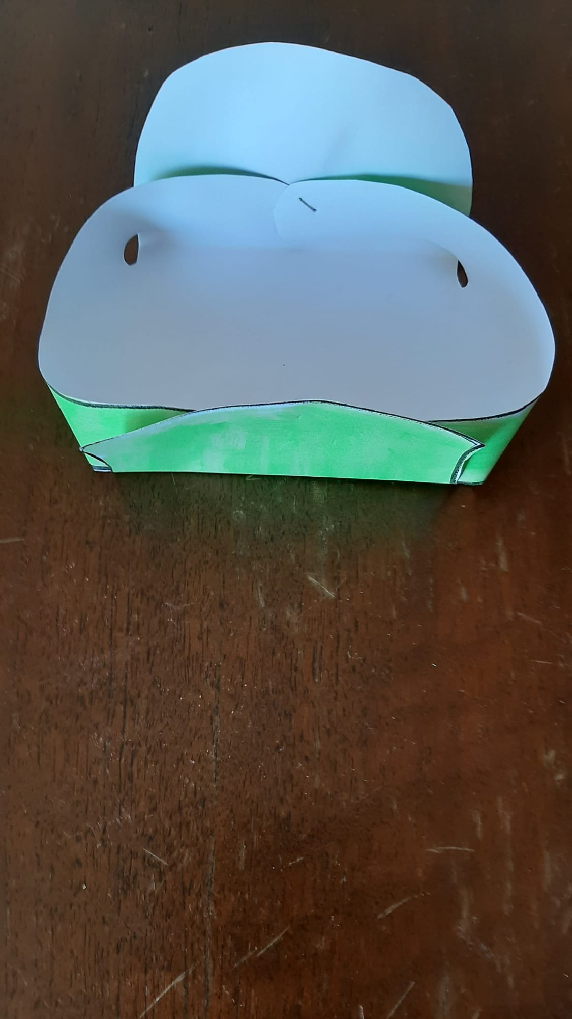
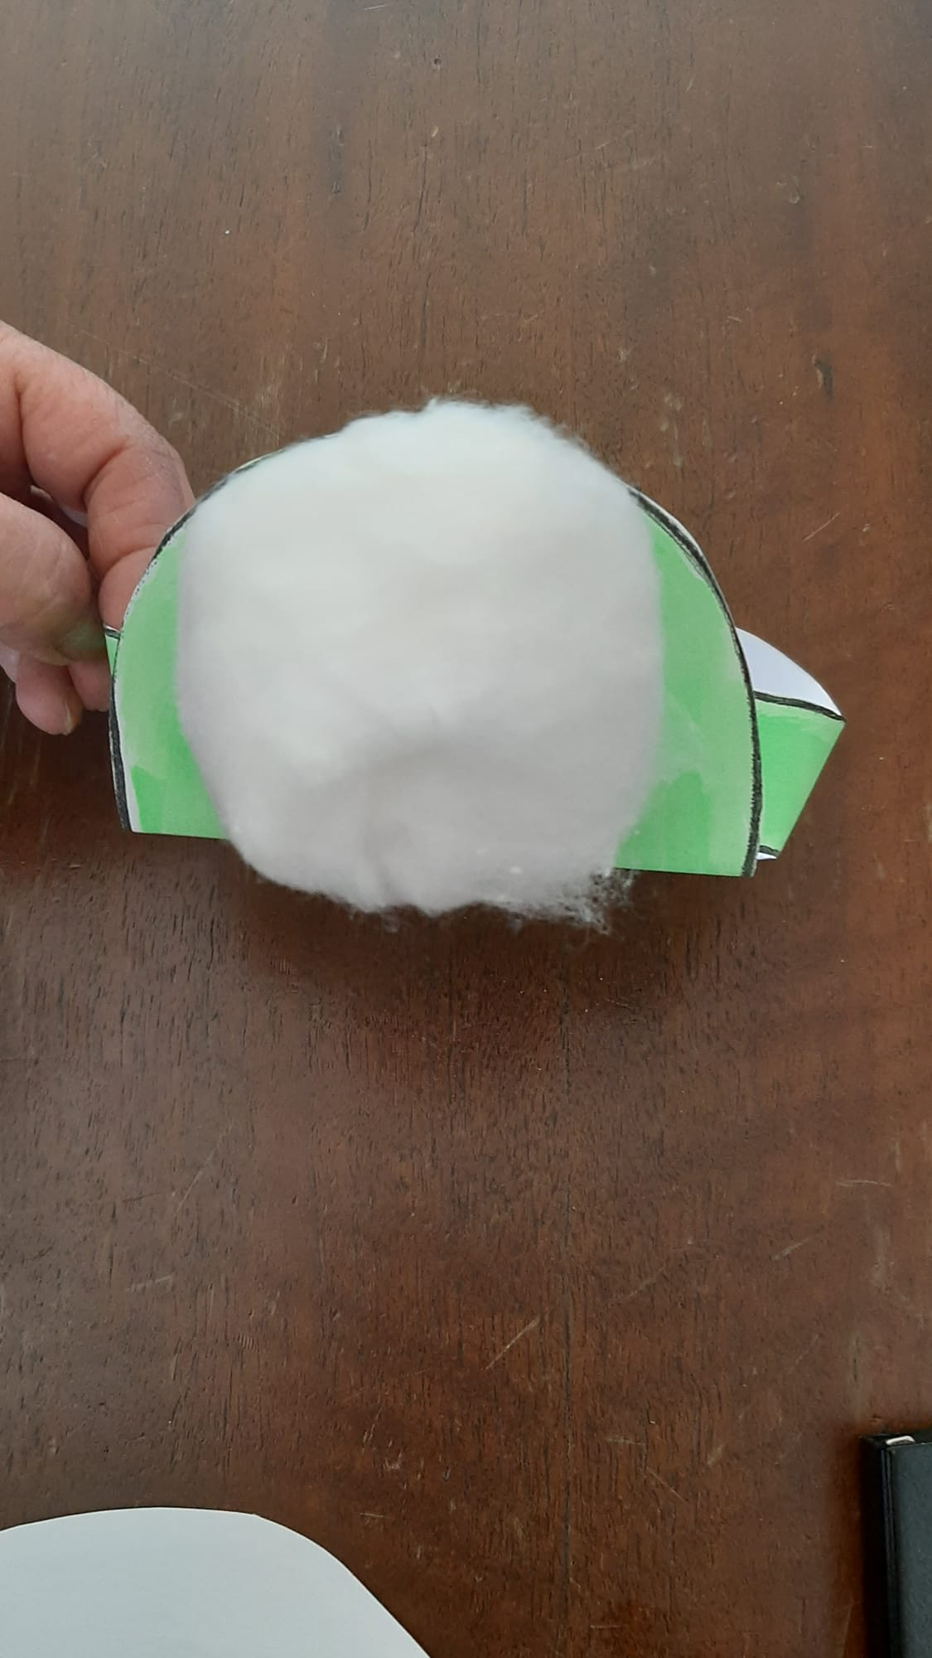

Slide 7
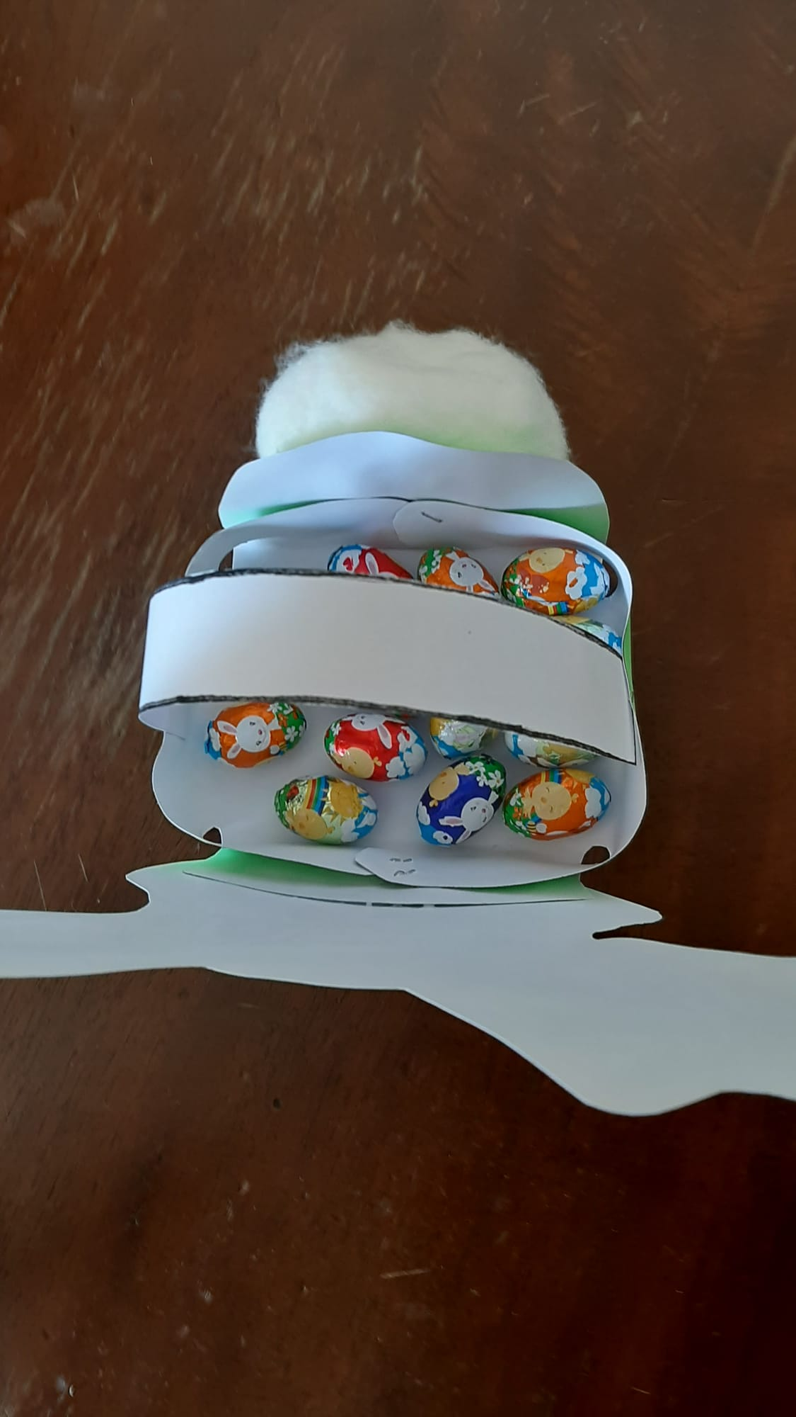
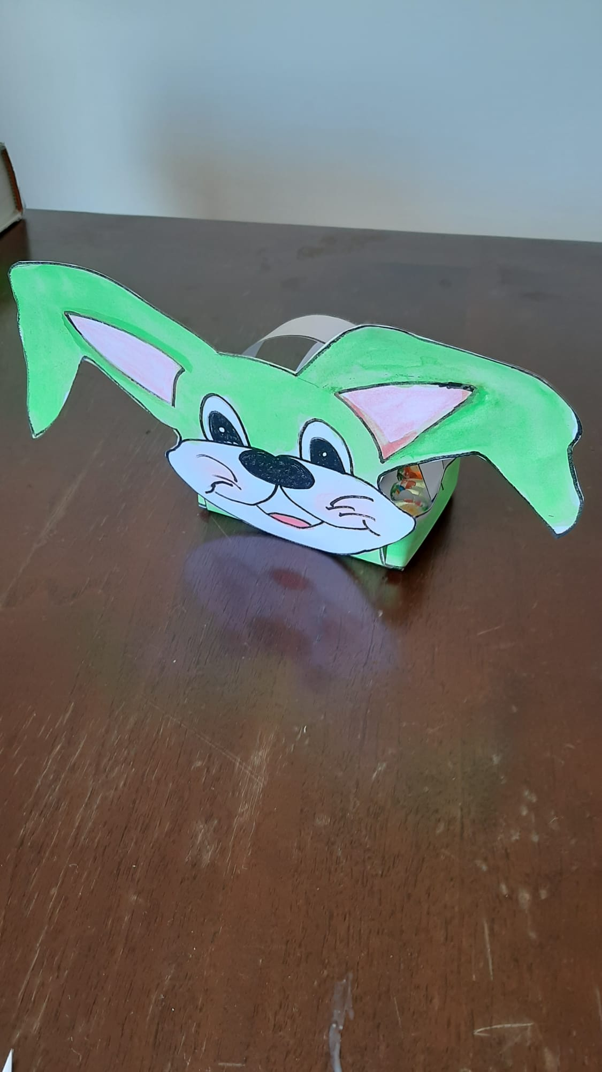
STEP 4 : RITAGLIA IL MANICO (LA STRISCIA BIANCA) E POI INCOLLALA AI LATI INTERNI DEL CESTINO E RIEMPILO DI UOVA DI CIOCCOLATA.
BUON LAVORO E BUON DIVERTIMENTO!

